Slide 1

영업용 데모 MVP 버전 제작 의뢰서

Slide 2
목적 : 잠재 고객 수요조사를 위한 방문 미팅 시 활용
목표 : 고객에게 조사비용, 예방비용, 실패비용이
실제 감소 된다는 효과 전달
MVP : Action 기능 웹버전 개발 영역
핵심기능 |  |  | Before | After | 핵심근거
조사비용 | 관리성 인건비 절감 | 실행근거 검증 대시보드 | 일일이 직접 방문 검증 | 대시보드 검증 | 검증 소요시간 감소
예방비용 | 반복 교육훈련비 절감 | TPO 업무수행 기준 설정 | 업무 표준화 부재 | 업무 표준화 수립 | 동일문제 반복 감소
 |  | 업무지시 보드
 |  | 업무수행 보드
실패비용 | 동일 오류 처리비 절감 | 조치계획 보드 | 구두, 문서보고 | 대시보드 검증 | 대응속도 향상
 |  | 조치검증 보드

Slide 3
PDCA Cycle 사용자(*업무관리자) 정보 흐름도
업무수행 기준 설정 → 업무지시 → 이행근거 검증
미준수 조치요구 확인 → 조치계획 수립 → 책임자 전송
Do
업무지시 보드
직무카드 → 업무 스케쥴
업무수행 점검 리스트 → 오늘 수행 할 업무지시
점검 계획서 → 업무수행자 To do 전송
보관함 → 업무수행 점검 이력
Check
Plan
업무수행 검증 보드
이행여부 → 이행근거 검증
준수여부(*표준 이미지 有) → AI 검증
준수여부(*표준 이미지 無) → 수동 검증
보관함 → 업무수행 검증 이력
업무수행 점검 기준 설정
사업장, 팀, 직무 설정
TPO 상황 설정
점검 기준 설정
업무관리요소 매칭
조치계획 보드
미준수 조치계획 → 문제원인, 조치방법
보관함 → 미준수 조치계획 이력

Slide 4





Plan. 상황별 업무 점검 기준을 TPO로 설정하면 구성원의
깜박, 착각, 누락, 적당히 때문에 발생하는 실행력 저하의 문제를 해결 할 수 있다
CS MAC
업무수행 상황 설정
점검 기준 설정
업무요소 매칭
사업장 설정
+ 상황추가
+ 점검기준 추가
PDCA
사업장
직무별 반복되는 일상업무
상황을 TPO로 설정해 주세요
상황별 바람직한 상태 점검을 위한
기준을 설정해 주세요
+
+
+
점검결과를 시각화 할
업무요소와 매칭해 주세요
Plan
팀 설정
업무수행
점검 기준 설정
팀
체크리스트 등록
점검 항목 등록
Time
Place
Occasion
직무 설정
표준 이미지 등록
직무
수정하기
등록하기
A 사업장 |  |  | 점검 해야 할 상황 |  |  | 점검 체크리스트 | 점검 항목 | 표준 이미지 | 업무요소
 |  |  | Time | Place | Occasion
객실팀 | 인스펙터 | 객실관리 | 업무중 | 인스펙 객실 | 정비완료 객실 인스펙 실행 시 | 인스펙션 상태를 기록 하였는가? | 미니바, 침구류 등 |  | 업무처리 정확성
 | 컨시어즈 | 고객관리 | 업무전 | 로비 | 카트 점검 시 | 카트 청결 상태를 사전 점검 하였는가? | 손잡이, 바닥 등 |  | 업무처리 정확성
식음료팀 | 홀서버 | 홀서빙 | 영업전 | 셀프바 | 기물 청결 상태 점검 시 | 기물 청결 상태를 확인하고 세팅 하였는가? | 용기, 집게, 소스통 등 |  | 업무처리 충실도
 | 조리 | 음식조리 | 영업후 | 쓰레기 폐기장 | 음식물 쓰레기 폐기 시 | 음식물 쓰레기 폐기량을 기록 하였는가? | 음식물 쓰레기 봉투 |  | 업무처리 숙련도
 | 구매 | 영업관리 | 영업후 | 주방 냉장고 | 식재료 충분 여부 파악 시 | 냉장고 보관 상태를 확인 하였는가? | 냉장고, 냉동고 |  | 업무처리 정확성

Slide 5


Do 1-1. 구성원 업무 현황을 한눈에 파악 할 수 있어 업무지시를 빠르게 할 수 있다
CS MAC
업무지시 보드
사업장
팀
PDCA
객실팀
팀원 수 12명
오늘 근무자 수 9명
오늘 휴무자 수 3명
Do
업무지시 보드
직무카드
업무수행 점검 리스트
점검계획서
보관함
프론트
객실예약, 취소, 배정 관리
인스펙터
객실비품, 정비상태 관리
컨시어즈
고객차량, 짐운반, 습득물 관리
평균 근속기간 : 7.5개월
평균 근속기간 : 5개월
평균 근속기간 : 1년 5개월
박
최
이
김
박
최
이
김
박
최
이
근무자
+1
근무자
+1
근무자
+1
김
휴무자
휴무자
휴무자
...
...
...
프론트 : 박더획
프론트 : 박더획
프론트 : 박더획
프론트 : 박더획
프론트 : 박더획
프론트 : 박더획
근속기간 : 5개월
근속기간 : 5개월
보내기
근속기간 : 5개월
보내기
Time : 체크아웃 종료 후
Place : 객실등록 페이지
Occasion : VIP 객실 선배정
00월 미준수
누적 수 : 4회
보내기
00월 미준수
누적 수 : 4회
Time : 체크아웃 종료 후
Place : 객실등록 페이지
Occasion : VIP 객실 선배정
00월 미준수
누적 수 : 4회
Time : 체크아웃 종료 후
Place : 객실등록 페이지
Occasion : VIP 객실 선배정
업무수행
준수율 : 86%
업무수행
준수율 : 86%
업무수행
준수율 : 86%
인스펙 완료 객실에 선배정 하고
선배정표 기록해 주세요!
인스펙 완료 객실에 선배정 하고
선배정표 기록해 주세요!
인스펙 완료 객실에 선배정 하고
선배정표 기록해 주세요!
업무지시 이해도 체크
업무지시 이해도 체크
업무지시 이해도 체크
이해완료
모호
이해불가
이해완료
모호
이해불가
이해완료
모호
이해불가
이행 근거
이행 근거
이행 근거

Slide 6

Do 1-2. 표준화된 상황별 TPO 업무지시를 공유하게 하면 암묵지 → 명시지
관리자 역량 편차를 줄일 수 있다
CS MAC
객실팀 업무수행 점검리스트
수정하기
등록하기
PDCA
업무수행 점검 상황을 검색해 보세요
Do
마감업무 ⓧ
인스펙션 ⓧ
린넨물 관리 ⓧ
미리보기
업무지시 보드
직무카드
업무수행 점검 리스트
점검계획서
보관함
A 사업장 |  |  | 점검 해야 할 상황 |  |  | 점검 체크리스트 | 점검 항목 | 이행근거 요구 | 검증방법 | 업무 수행자
 |  |  | Time | Place | Occasion
객실팀 | 인스펙터 | 객실관리 | 업무중 | 인스펙 객실 | 정비완료 객실 인스펙 실행 시 | 인스펙션 상태를 기록 하였는가? |  | Y/N | AI | 지정
 | 컨시어즈 | 고객관리 | 업무전 | 로비 | 카트 점검 시 | 카트 청결 상태를 사전 점검 하였는가? |  | Y/N | AI | 지정
 | 프론트 | 체크인 | 업무후 | 객실등록 페이지 | VIP 객실 선배정 시 | 인스펙 완료 객실을 확인하고 선배정 하였는가? |  | Y/N | AI | 지정
 | 린넨 | 자산관리 | 업무중 | 린넨창고 | 린넨물 폐기 시 | 수거업체에게 인계 하였는가? |  | Y/N | 육안 | 지정
 |  |  | 영업후 | 세탁실 | 수량 파악 시 | 폐기분과 실재고 오차를 확인 하였는가? |  | Y/N | 육안 | 지정
선택
선택
선택
선택
선택
업무수행 점검 항목
냉장고 내부 습득물 유무 상태
미니바 세팅 상태
화장실 변기 청결 상태
저장
표준 이미지 미존재
표준 이미지 존재
표준 이미지 존재

Slide 7



Do 1-3. 관리자 업무지시를 TPO로 자동화 시키면 지시 누락, 실수가 줄어들며
구성원의 일관된 행동을 유도할 수 있다
CS MAC
PDCA
객실팀 업무수행 점검계획서
Do
프론트 3교대
6
A근무 00~00시
B근무 00~00시
C근무 00~00시
컨시어즈 2교대
4
A근무 00~00시
B근무 00~00시
업무지시 보드
직무카드
업무수행 점검 리스트
점검계획서
보관함
2
1
1
A 박더획
B 김철수
C 홍길동
휴무자
A 김영희
B 김길자
A 박더획
B 김철수
A 홍길동
휴무자
등록하기
날짜
00월00일
일
00.00
일시
요일
목
월
화
수
금
토
시간
A 박더획
Time
Place
노블리안 객실
Occasion
인스펙 실행 시
TPO
업무중
이행근거
미니바 세팅 상태
화장실 변기 청결 상태
화장실 욕조 청결 상태
...
업무지시 메세지
인스펙션 완료 후 미니바 / 화장실 변기, 욕조 현재 상태를 기록해 주세요!
업무지시 이해도
업무지시자 김철수
이해완료 모호 이해불가

Slide 8


Do 1-4. 구성원 업무수행 점검 이력을 통합관리 할 수 있어 실행근거를 확보 할 수 있다
CS MAC
보관함
PDCA
기간 설정
~
다운로드
기간 설정
~
다운로드
기간 설정
~
다운로드
Do
객실팀 4직무
일
주
월
식음팀 3직무
일
주
월
시설팀 5직무
일
주
월
15
15
15
업무지시 보드
직무카드
업무수행 점검 리스트
점검계획서
보관함
...
...
...
인스펙 완료 객실에 선배정 하고
선배정표 기록해 주세요!
인스펙 완료 객실에 선배정 하고
선배정표 기록해 주세요!
인스펙 완료 객실에 선배정 하고
선배정표 기록해 주세요!
프론트 000
2025.00.00
프론트 000
2025.00.00
프론트 000
2025.00.00
업무지시자 : 김철수
업무지시자 : 김철수
업무지시자 : 김철수
...
...
...
인스펙 완료 객실에 선배정 하고
선배정표 기록해 주세요!
인스펙 완료 객실에 선배정 하고
선배정표 기록해 주세요!
인스펙 완료 객실에 선배정 하고
선배정표 기록해 주세요!
2025.00.00
2025.00.00
2025.00.00
업무지시자 : 김철수
업무지시자 : 김철수
업무지시자 : 김철수
...
...
...
인스펙 완료 객실에 선배정 하고
선배정표 기록해 주세요!
인스펙 완료 객실에 선배정 하고
선배정표 기록해 주세요!
인스펙 완료 객실에 선배정 하고
선배정표 기록해 주세요!
2025.00.00
2025.00.00
2025.00.00
업무지시자 : 김철수
업무지시자 : 김철수
업무지시자 : 김철수

Slide 9
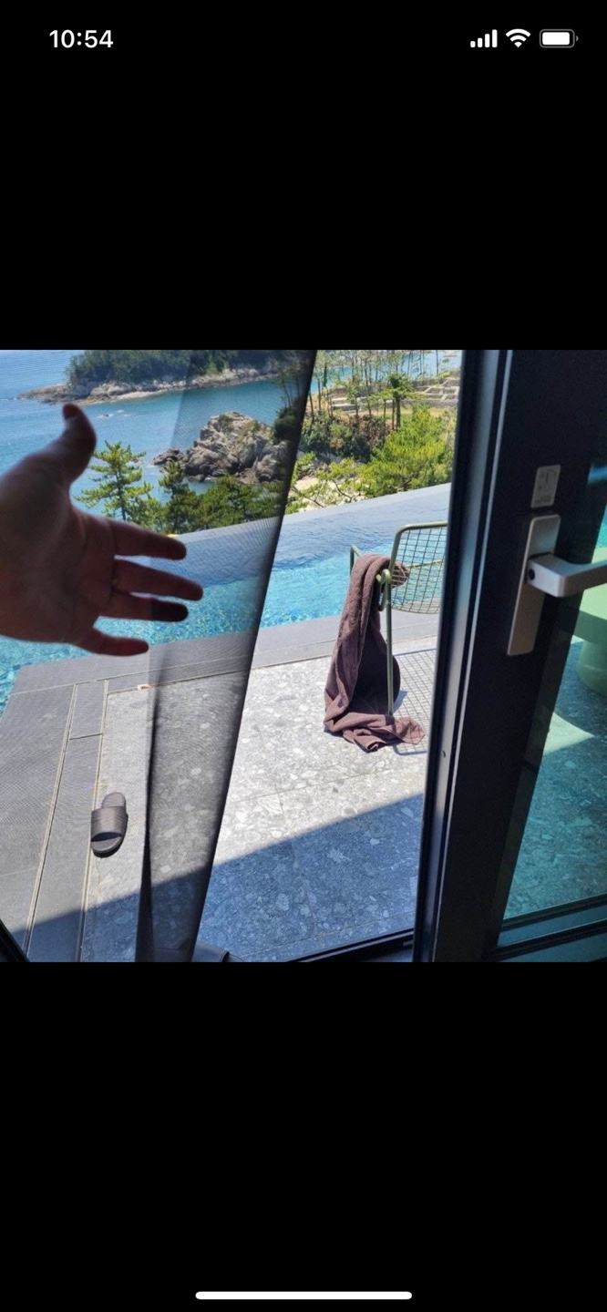
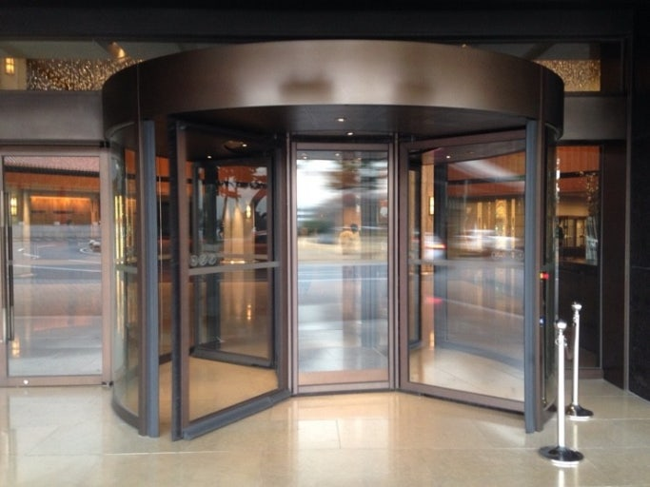
Do 1-5. 문제 인지가 늦어져 악화되는 이슈를 방지 할 수 있다
CS MAC
조치계획 보드
사업장
팀
PDCA
Do
객실팀
고객접점 미준수 4건
법적의무 이행 미준수 3건
조치계획 보드
보관함
객실 안전성
조치계획
수정하기
등록하기
객실 고장 방치 상태를 조치해주세요!
노블리안 923호
방충망 탈락 방치
10일째
미준수 발생
00.00.00
고객접점
객실 안전성
객실 고장 방치
조치계획자
객실팀장 000
수립일시
25.12.12 00:00:00
~
25.12.12 00:00:00
조치계획
...
로비 안전성
문제원인
문제발생 원인을 20자 이내로 작성해 주세요!
로비 회전문 파손 상태를 조치해주세요!
...
조치방법
조치방법을 50자 이내로 작성해 주세요!
회전문 파손
바닥 파임 상태
조치결과
조치완료 조치중 조치불가

Slide 10
Do 1-6. 미준수 조치계획 이력을 통합관리 할 수 있어 실행근거를 확보 할 수 있다
CS MAC
보관함
법적준수 이행
고객접점
PDCA
일
주
월
Do
컨시어즈
조치요구 항목 3
인스펙터
조치요구 항목 3
린넨
조치요구 항목 3
~
조치완료 1
조치중 1
조치불가 0
조치완료 1
조치중 1
조치불가 0
조치완료 1
조치중 1
조치불가 0
기간 설정
조치계획 보드
보관함
고객접점 | 점검항목 | 해당직무 | 고객접점 미준수 조치계획 현황
 |  |  | 발생일시 | 미준수 원인 | 품질요소 | 조치결과
객실 | 노블리안 923호 고장점검 | 인스펙터 | 00.00 | 방충망 탈락 방치 10일째 | 객실 안전성 | 객실팀장 | 조치완료 | 조치계획서 전송완료 | 00.00
주차장 | 야외 주차장 | 컨시어즈 | 00.00 | 주차라인 확인불가 | 주차장 안전성 | 객실팀장 | 조치완료 | 조치계획서 전송완료 | 00.00
로비 | 회전문 | 컨시어즈 | 00.00 | 회전문 안전수칙 미준수 | 로비 안전성 | 객실팀장 | 조치중 | 조치계획서 전송완료 | 00.00
로비 | 복도 | 컨시어즈 | 00.00 | 복도 장애물 방치 | 로비 안전성 | 객실팀장 | 조치완료 | 조치계획서 전송완료 | 00.00
4 | 15 | 2 | 00.00 | 4 | 4 | 4 | 4 | 4 | 00.00
다운로드
조치계획서 3직무
조치불가 1건
보기
보기

Slide 11

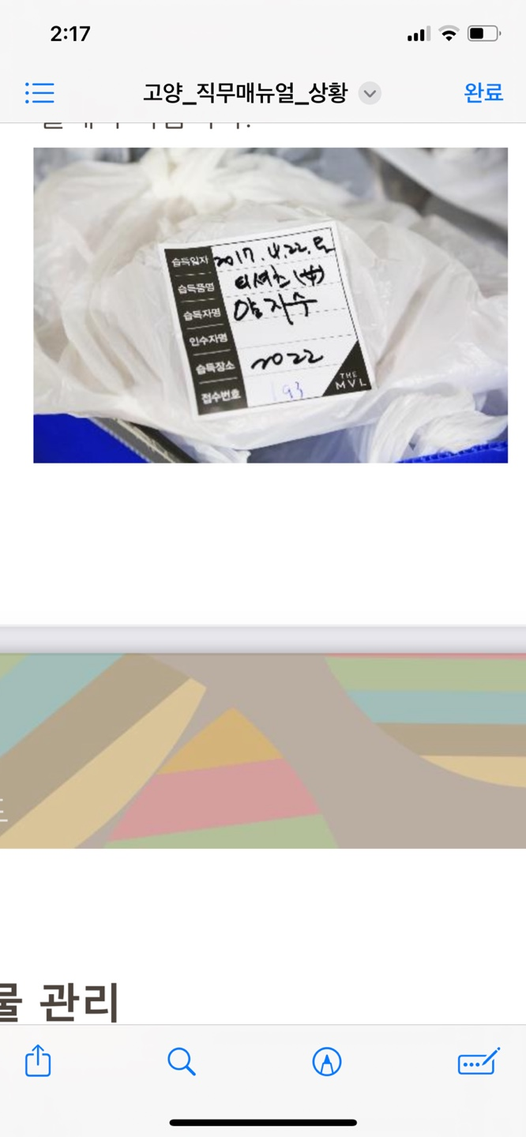
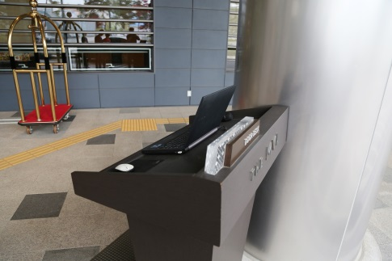
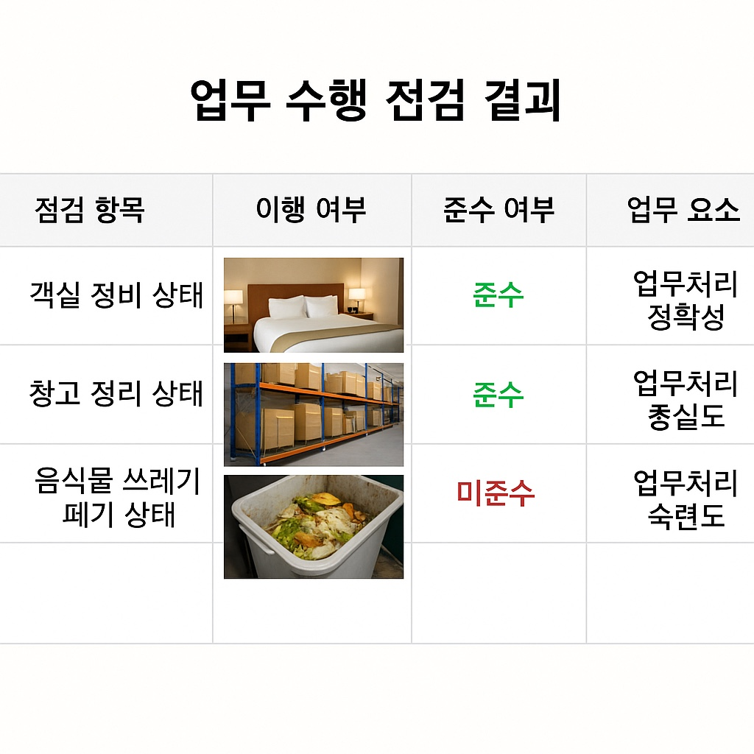
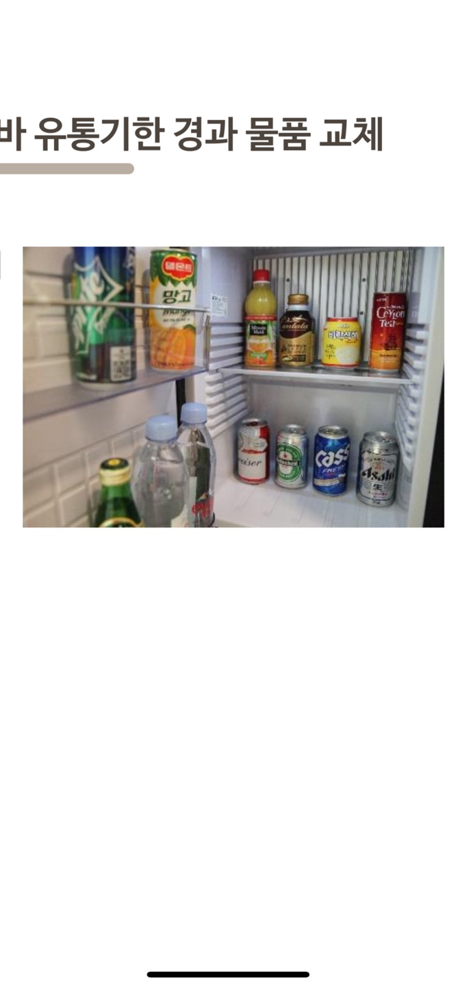

Check 1-1 . 이행근거를 AI가 검증하면 점검, 재점검 시간을 단축 시킬 수 있다
CS MAC
켬
객실팀 업무수행 결과 AI 검증
시작하기
PDCA
검증 완료
15
검증 미완료
5
Check
전체선택
준수
미준수
결과보기
기간 설정
~
업무수행 검증 보드
보관함
팀원 | 업무지시 항목 | 이행여부 | 이행근거 | 준수여부 | 미준수 원인 | 업무요소 | 피드백
 | 1 |  |  |  | 습득물 스티커 습득장소 기재부재 | 업무처리 충실도
 | 1 |  |  |  | 도어데스크 상품지식 출력물 비치 부재 | 업무처리 숙련도
 | 1 |  |  |  | 배게 얼룩 | 업무처리 정확성
 | 1 |  |  |  | - | 업무처리 정확성 | -
검증대기 18
이행
미준수
작성
프론트
VIP 객실 선배정 상태
이행
미준수
작성
컨시어즈
습득물 보관 상태
이행
미준수
작성
이행
준수
인스펙터
침구 세팅 상태
...
00월 00일 미준수 현황
미준수 피드백
습득장소 기재 부재
박
프론트 미준수 2건
전체선택
미리보기
최
컨시어즈 미준수 3건
습득물 스티커에 습득장소 기재가 누락
되어 있습니다. 고객이 분실물 문의 시 찾는데
시간이 오래 걸리는 원인이 됩니다.
1 2 3 4 5 …
이
인스펙터 미준수 1건
보내기

Slide 12
Check 1-2. 업무수행 상태 검증 이력을 통합관리 할 수 있어 실행근거를 확보 할 수 있다
CS MAC
보관함
PDCA
객실팀 4
업무지시항목 14
준수 11
미준수 3
일
주
월
기간 설정
~
다운로드
Check
Check
팀원 |  |  | 업무지시 항목 | 이행상태 | 준수 | 미준수 | 미준수 원인 | 업무요소 | 피드백
프론트 |  | 00.00 | 5 | 이행완료 | 2 | 3 | 습득물 스티커 습득장소 기재부재 | 업무처리 충실도 | 업무 관리자 | 피드백 완료
컨시어즈 |  | 00.00 | 3 | 이행완료 | 1 | 2 | 도어데스크 상품지식 출력물 비치 부재 | 업무처리 숙련도 | 업무 관리자 | 피드백 완료
린넨 |  | 00.00 | 3 | 이행완료 | 2 | 1 | 배게 얼룩 | 업무처리 정확성 | 업무 관리자 | 피드백 완료
인스펙터 |  | 00.00 | 3 | 이행완료 | 2 | 1 | - | 업무처리 정확성 | 업무 관리자 | 피드백 완료
4 | 4 | 00.00 | 14 | 14 | 7 | 7 | 3 | 3 | 4 | 4
업무수행 검증 보드
보관함
점검한 업무요소 4개
미준수 피드백 4건
보기
보기

Slide 13
PDCA Cycle 사용자(*실무자) 정보 흐름도
Do
Do
Do
업무수행 보드
To do 리스트 → TPO 업무지시
이행근거 등록
업무지시 이해도 체크 → 이해완료, 모호, 이해불가
업무수행 보드
업무수행 현황 → 근속기간, 이행근거 요구 건 수 미준수 건 수, 업무 준수율
업무수행 보드
피드백 현황 → 미준수 항목 피드백 내용
피드백 만족도 체크 → 만족, 보통, 불만족

Slide 14
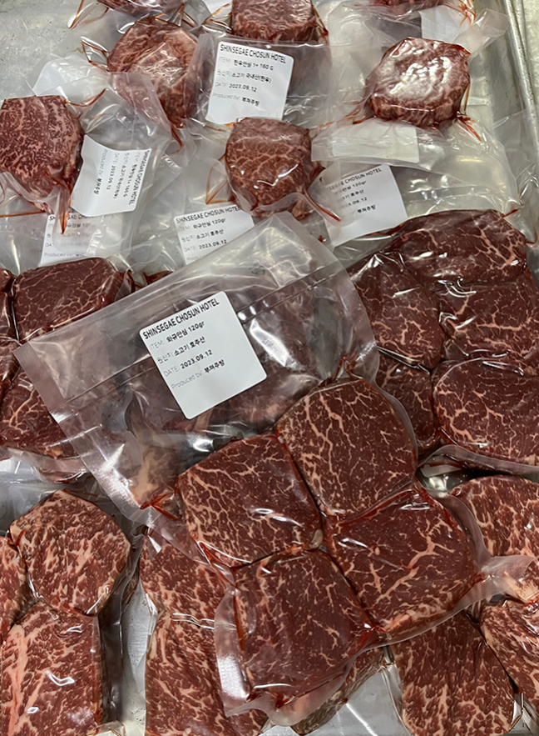
Do. 업무지시 사항을 사전에 명확히 파악할 수 있어 재작업, 중복지시, 보고업무를 줄일 수 있다
CS MAC
업무수행 보드
기간 설정
~
PDCA
Do
오늘 받은 업무지시 사항 3건
오늘 받은 이행근거 요구 2건
오늘 받은 미준수 피드백 1건
업무수행 보드
To do 리스트
업무 수행 현황
미준수 현황
오늘 꼭 챙겨야 할 업무를
확인해 주세요
업무 수행 준수 현황을
점검해 주세요
미준수 사항에 대한
피드백 내용을 확인해 주세요
Time : 체크아웃 종료 후
Place : 객실등록 페이지
Occasion : VIP 객실 선배정
...
...
식음팀 조리 홍길동
식재료 보관 상태 불량
근속 기간 : 4.5 개월
이행근거 요구 건 수 : 35건
미준수 건 수 : 5건
업무 준수율 : 85.7%
인스펙 완료 객실에 선배정 하고
선배정표 기록해 주세요!
피드백 : 식재료를 소분하고 날짜 스티커를 부착
하지 않으면 보존기간을 확인 할 수 없습니다
보존기간이 확인 되지 않으면 식재료를 폐기
하여야 하며 식품 위생 점검 지적사항 입니다
2025.00.00
이해완료
모호
이해불가
보내기
만족
보통
불만족
보내기
To do 이동
월 이동
피드백 이동

Slide 15
PDCA Cycle 사용자(*책임자) 정보 흐름도
Check
조치계획 검증 보드
조치대기
조치여부 체크
조치 완료 시 → 리드타임 자동 기록
조치방법 공유 여부 선택

Slide 16
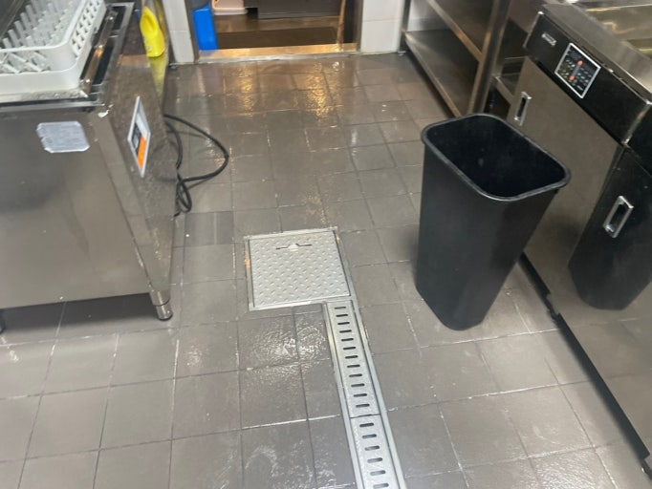

Check. 고객접점 미준수 조치 대응 결과를 실시간 파악 할 수 있어 대응력을 강화 할 수 있다
CS MAC
조치결과 검증
Best Practice
PDCA
조치계획 요구
12
조치계획 응답
9
Check
전체선택
조치완료
조치중
조치불가
결과보기
기간 설정
~
고객접점 미준수
검증 보드
보관함
조치완료 10
조치중 1
조치불가 1
응답 대기중 3
객실팀장
객실 고장 방치 상태
조치여부
팀장 | 조치여부 | 문제원인 | 조치방법 | 리드타임 | 조치방법 공유
 |  | 근무 스케쥴 | 시간대 변경 |  | Y/N
 |  | 주방 세척제 | B사 제품 변경 파일첨부 |  | Y/N
 |  | 고장 | 외부업체 고장수리 요청 |  | Y/N
 |  | 예산필요 | 교체 |  | Y/N
...
식음팀장
뷔페 주방 바닥
오염 상태 조치방법
식음팀장
뷔페 주방 바닥
오염 상태 조치여부
조치완료 조치중 조치불가
36시간
조치완료 조치중 조치불가
3.5시간
식음팀장
뷔페 주방 바닥
오염 상태 조치여부
조치완료 조치중 조치불가
00.00.00
조치완료 조치중 조치불가
00.00.00
B사 제품을 물에 섞어 사용 하여
기존 보다 청소시간 1시간 단축
전체선택
미리보기
1 2 3 4 5 …

